Slide 1
MEDE · CP2 · Fisa de concept · SĂPTĂMÂNA 6
Stanciu Răducu-Ștefan · U13. Celula Urbana · Fenomenul: Insula de caldura si forma urbana
Întrebarea mea
Q13.4 Bucureștiul seamănă cu alt oraș ca structură termică?
Periferia Bucurestiului seaman cu zona centrala?
Unde am ajuns
Etapa curentă: Matricea X documentată (n × d, cu proveniența fiecărei trăsături) + analiza univariată/biv ariată + prima proiecție PCA (scree, loadings)
Făcut de la ultimul checkpoint: am ales zonele de interes am creat matricea X, am realizat cele doua analize si prima proiectie PCA
Ce am schimbat față de plan: am inlocuit setul de date GHSL-BUILT-UP cu Copernicus GHSL-BUILT-S (am trecut de la vara 2023 la vara 2025)
Unitatea și sursele
Grid regulat de 250mx250m → Landsat 8/9 Collection 2 Level-2 + Sentinel-2 Level-2A (via Google Earth Engine) + Copernicus GHSL-BUILT-S + WorldPop, Compozit sezonier de vară (Iunie – August)
Cui îi folosește răspunsul
Raspunsul intrebarii este folositor pentru primarii, finantatori, dar si pentru cercetatori climatici.
Slide 1 din 3 · Fișier Moodle: CP2_StanciuRaducu_Stefan.pdf · Prezentare: 3 minute

Slide 2
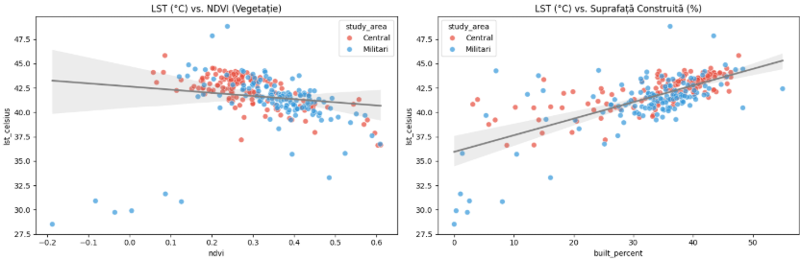
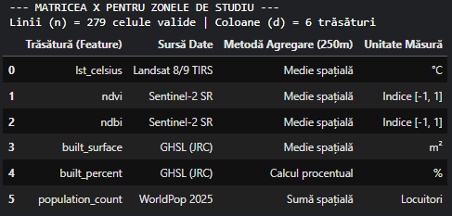
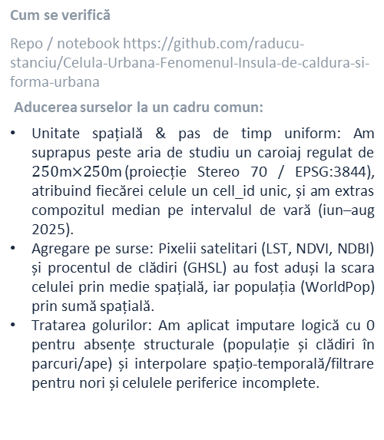
DOVADA ETAPEI
Matricea X + aducerea surselor pe aceeasi unitate si acelasi pas de timp + statistici
Cum se verifică
Repo / notebook https://github.com/raducu-stanciu/Celula-Urbana-Fenomenul-Insula-de-caldura-si-forma-urbana
Aducerea surselor la un cadru comun:
Unitate spațială & pas de timp uniform: Am suprapus peste aria de studiu un caroiaj regulat de $250\text{m}×250\text{m}$(proiecție Stereo 70 / EPSG:3844), atribuind fiecărei celule un cell_id unic, și am extras compozitul median pe intervalul de vară (iun–aug 2025).
Agregare pe surse: Pixelii satelitari (LST, NDVI, NDBI) și procentul de clădiri (GHSL) au fost aduși la scara celulei prin medie spațială, iar populația (WorldPop) prin sumă spațială.
Tratarea golurilor: Am aplicat imputare logică cu 0 pentru absențe structurale (populație și clădiri în parcuri/ape) și interpolare spațio-temporală/filtrare pentru nori și celulele periferice incomplete.
CP1: data card + tabelul aliniat + acoperirea · CP2: matricea X + scree/loadings · CP3: harta relațiilor + protocolul · CP4: o sursă vs. toate, cu intervale + ablație · CP5: figura centrală · CP6: demo din explorator

Slide 3
BLOCAJE ȘI URMĂTOARELE DOUĂ SĂPTĂMÂNI
Blocaje și următorii pași la CP3
Blocaje
Datele despre constructii provenite din sursa Copernicus GHSL-BUILT-S sunt obtinute prin estimari pornind de la momente de referinta (de exemplu anul 2020)
Planul pe 2 săptămâni
Săptămâna [8]: Harta relațiilor (matrice corelație/MI, CCA, graf) + protocolul experimental cu baseline -ul pe o singură sursă
Slide 3 din 3 · Întrebarea pentru profesor / grup, dacă există: [__]

